Slide 1

课程课件
http://pan.baidu.com/s/1qYpVmoc
密码：dt43
16位实模式下的寻址
EP.2

Slide 2

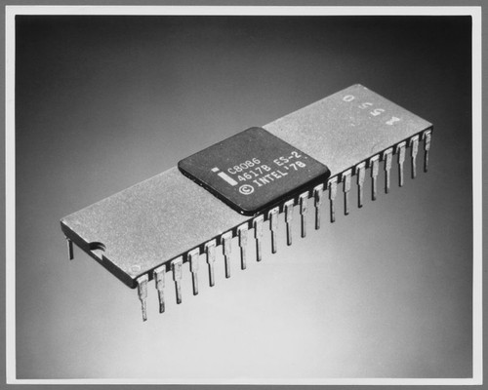
什么是8086？ What is 8086?
Intel 8086是一个由Intel于1978年所设计的16位微处理器芯片，是目前x86架构的鼻祖。
8086是Intel系列的16位微处理器，芯片上有4万个晶体管，采用 HMOS工艺制造，用单一的+5V电源，时钟频率为4.77MHz~10MHz。
8086有16根数据线和20根地址线，它既能处理16位数据，也能处理8位数据。
Intel 8086拥有四个16位的通用寄存器，也能够当作八个8位寄存器来存取，以及四个16位索引寄存器（包含了堆栈指标）。

Slide 3
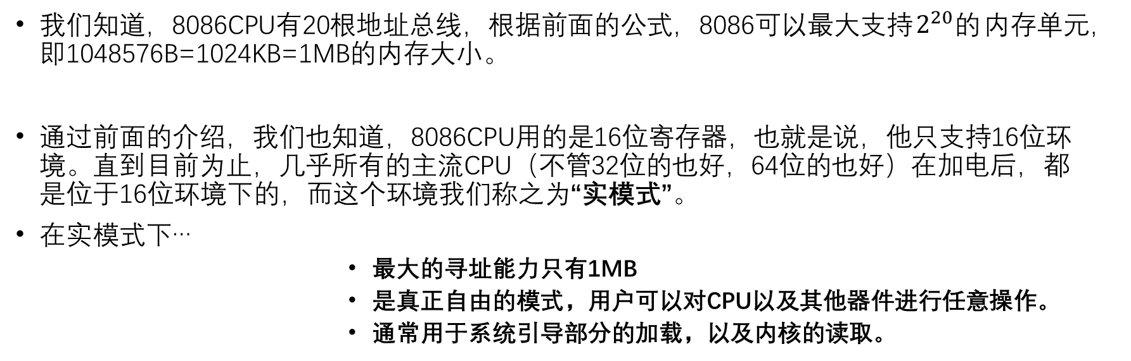
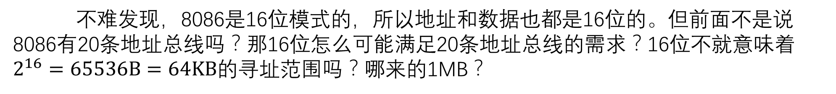
8086 —— 经典的16位环境 8086 —— A classic 16 bit runtime environment
我们知道，8086CPU有20根地址总线，根据前面的公式，8086可以最大支持$2^{20}的$内存单元，即1048576B=1024KB=1MB的内存大小。
通过前面的介绍，我们也知道，8086CPU用的是16位寄存器，也就是说，他只支持16位环境。直到目前为止，几乎所有的主流CPU（不管32位的也好，64位的也好）在加电后，都是位于16位环境下的，而这个环境我们称之为“实模式”。
在实模式下…
最大的寻址能力只有1MB
是真正自由的模式，用户可以对CPU以及其他器件进行任意操作。
通常用于系统引导部分的加载，以及内核的读取。
不难发现，8086是16位模式的，所以地址和数据也都是16位的。但前面不是说8086有20条地址总线吗？那16位怎么可能满足20条地址总线的需求？16位不就意味着$2^{16}=65536B=64KB$的寻址范围吗？哪来的1MB？

Slide 4
8086CPU的寻址方法 How dose the 8086CPU can Access the memory
为了解决在16位下面进行20位寻址的问题。Intel引入了段地址和偏移地址的概念。
我们如何理解这两个概念？
我们已经知道，内存空间就像是一个各个小屋子，里面的人就是数据。
而这两个概念就是将他们划分归类。所以，这在这个概念里…
段地址就好比是一座座居民楼的编号。
偏移地址就好比是里面的房号。
来看看一个更形象的类比。
假如你要去拜访一个多年不见的朋友，你到达他的小区里时，他告诉你最南边的是0号房，然后他住在第23333号房。是不是觉得很麻烦？
但如果我们引入段地址的概念的话，那么就会变成：他住在第4栋的1401房。这是不是就方便多了？
在16位模式下的内存中也是如此。内存是按一段一段来分的（一栋一栋的楼房），然后每段里又有若干个内存空间（一间间的房子）。
在这里，4栋就是段地址，1401房就是偏移地址。

Slide 5

8086CPU的寻址方法 How dose the 8086CPU can Access the memory
来看看段地址和偏移地址在8086中的应用
首先，我们已经很形象的理解了这两个地址的概念了。现在，我们就基于这两个概念来给大家说说，8086CPU是如何利用16位来时线20位的1MB寻址的。
1
2
3
4
5
……
$$2^{16}$$
一个16位地址可访问的范围，即$2^{16}$字节，64KB。可以看到，这是非常的低效率的，才六十四KB，能干啥？
对不对？
但是，如果我们用两个16位数据去表示地址的话，或许情况就大不相同了，这也是8086CPU的工程师所想的。
我们来看看段地址和偏移地址：
：
1
2
3
4
1
2
3
4
段地址
比
偏移地址

Slide 6


8086CPU的寻址方法 How dose the 8086CPU can Access the memory
我们真的能够通过这种方式寻址到1MB的内存吗？
注意！为什么偏移地址是$2^{4}$，而不是像段地址那样16的四次方？
这里我们很有必要说一下，因为只有这个偏移地址是代表的是真实的内存空间，而段地址只是一个抽象，表示一种组合编号。
就好比楼宇一样，一栋楼的栋号，指向的只是一个有一堆房间（内存空间）构成的一个区域，并不是某个房间。
所以，这里的偏移地址表示的是一个寻址能力。
我们不妨来看一下：内存是分段的，每个段有若干个内存空间。已知段地址就是这些内存段的编号，偏移地址就是段内空间的编号。我们就有了这样一个图景：
内存
段一
段二
段N
1
2
3
……
1
2
3
……
……
1
2
3
……
有了大致的架构后，我们开始计算吧！
已知段地址和偏移地址都是4位组成，也就是$4^{2}B$，就是16B。
段地址有四位，每位用十六进制表示，那么就有${16}^{4}=65536$个不同的组合，也就代表着65536个内存段。
偏移地址也是四位，每位用十六进制表示，那么就有$2^{4}=16$B的寻址能力。
两两相乘，$65536×16=1048576B$的寻址范围，除以${\text{1024}}^{2}$，恰恰是1MB，我们的1MB寻址目标达成了！

Slide 7
8086CPU的寻址方法 How dose the 8086CPU can Access the memory
CPU如何理解这个人们抽象的出来的“段地址偏移地址”概念？
我们知道，这个偏移地址的概念，其实在CPU中并不存在的，他只是工程师们臆想出来的一种东西，一种方法。真正寻址还是要靠物理地址。
所以，为此，工程师们设计出了一个计算方法，共CPU将其转换成物理地址。
段地址乘十六加上偏移地址等于物理地址
段地址左移四位加上偏移地址等于物理地址
如何去计算？
例题1：给定段地址0x245E，和偏移地址0x2333，计算在内存中所表示的物理地址
0x234E是十六进制，二进制表示为0010 0100 0101 1110
0x2333是十六进制，二进制表示为0010 0011 0011 0011
现在根据公式，将段地址左移四位，高低位补零，就有：0010 0100 0101 1110 0000
然后加上偏移地址0x2333，就有：0010 0110 1001 0001 0011。换算成16进制就是：0x26913。所以物理地址就是0x26913
我们不妨数一下0010 0110 1001 0001 0011，有20位。恰恰是8086CPU的总线宽度！这就是8086CPU如何借助16位寄存器完成1MB寻址的神奇过程！

